Slide 1





Môn :Tập đọc

Slide 2
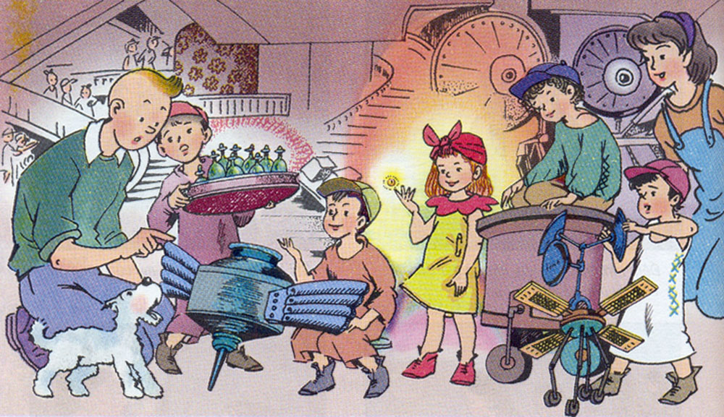
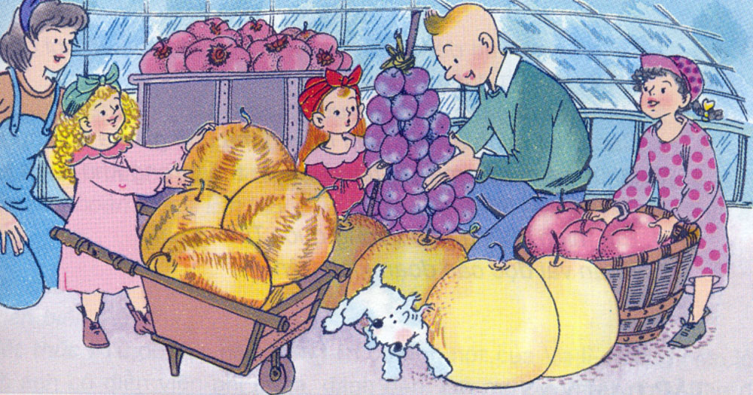
Bức tranh vẽ cảnh gì?

Slide 3

Tập đọc
Ở Vương quốc Tương Lai (S. 70)

Slide 4
LUYỆN ĐỌC
* Trong công xưởng xanh.
* Trong khu vườn kỳ diệu.

Slide 5
Luyện đọc
Từ ngữ
sáng chế,
trường sinh,
chiếc lọ xanh
sáng chế,
trường sinh,
Luyện đọc câu:
Tin – tin :// - Cậu đang làm gì với đôi cánh xanh ấy?
Em bé thứ nhất: // - Mình sẽ dùng nó vào việc sáng chế trên trái đất.
Tin – tin: // - Cậu sáng chế cái gì?
Em bé thứ nhất: // - Khi nào ra đời, mình sẽ chế ra một vật làm cho con người hạnh phúc.
Mi – tin :// - Vật đó ăn ngon chứ? // Nó có ồn ào không?

Slide 6

+ Câu chuyện diễn ra ở đâu?
Câu chuyện diễn ra trong công xưởng xanh, trong khu vườn kì diệu.
+ Tin- tin và Mi– tin đi đến đâu và gặp những ai?
=> Tin - tin và Mi - tin đi đến Vương quốc Tương Lai và trò chuyện với những bạn nhỏ sắp ra đời.

Slide 7

+ Vì sao nơi đó có tên là Vương quốc Tương lai?
Vì những bạn nhỏ sống trong vương quốc này hiện nay vẫn chưa ra đời, các bạn chưa sống ở thế giới hiện tại của chúng ta nên bạn nhỏ nào cũng mơ ước được làm những điều kì lạ cho cuộc sống.

Slide 8
- Các bạn nhỏ trong công xưởng xanh chế ra những gì?
+ Vật làm cho con người hạnh phúc.
+ Ba mươi vị thuốc trường sinh.
+ Một loại ánh sáng kì lạ
+ Một cái máy biết bay trên không trung như một con chim.
+ Một cái máy biết dò tìm những kho báu còn dấu kín trên mặt trăng.
- Theo em “sáng chế” có nghĩa là gì?
=> Sáng chế là tự mình phát minh ra một cái mới mà mọi người chưa biết đến bao giờ.

Slide 9

- Các phát minh ấy thể hiện ước mơ gì của con người?
+ Ước mơ được sống hạnh phúc, sống lâu, sống trong môi trường đầy ánh sáng và chinh phục được mặt trăng.

Slide 10
- Những trái cây mà Tin - tin và Mi - tin đã thấy trong khu vườn kì diệu có gì khác thường?
+ Chùm nho quả to đến nỗi Tin – tin tưởng đó là quả lê.
+ Những quả táo to đến nỗi Mi – tin tưởng đó là những quả dưa đỏ.
+ Những quả dưa to đến nỗi Tin – tin tưởng đó là những quả bí đỏ.

Slide 11
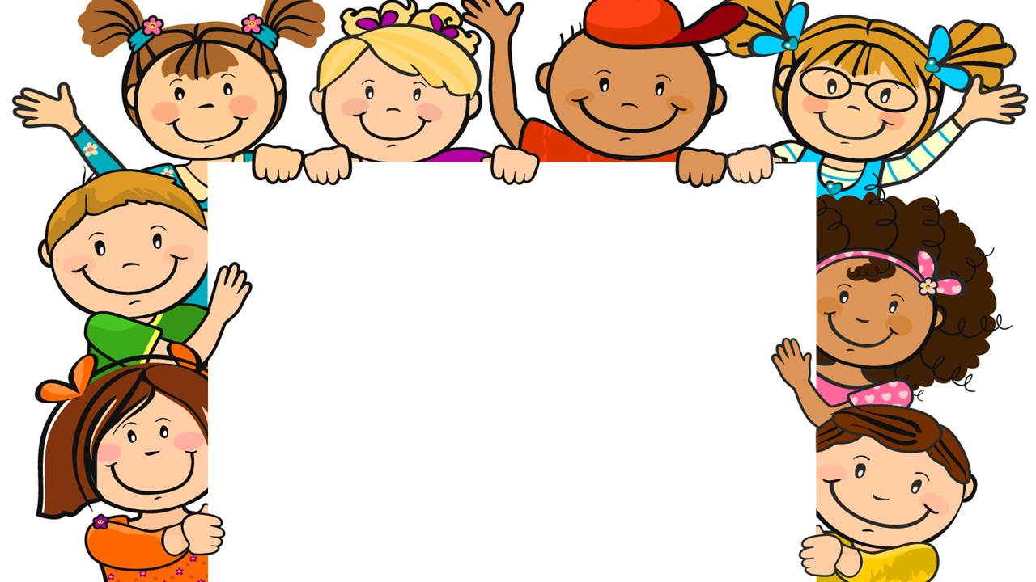
Em thích những gì ở vương quốc Tương Lai?

Slide 12
* Nội dung của vở kịch là gì?
Nội dung:
Vở kịch thể hiện ước mơ của các bạn về một cuộc sống đầy đủ và hạnh phúc, ở đó trẻ em là những nhà phát minh giàu trí sáng tạo, góp sức mình phục vụ cuộc sống.

Slide 13
Luyện đọc diễn cảm
Đọc bài theo vai:
* Trong công Xưởng Xanh
- Tin- tin, Mi- tin, 5 em bé, người dẫn chuyện.
* Trong khu vườn kì diệu
- Tin- tin, Mi- tin, em bé cầm nho, em bé cầm táo, em bé có dưa, người dẫn chuyện.

Slide 14

DẶN DÒ
+ Luyện đọc lại cả bài và nêu nội dung bài
+ Chuẩn bị bài:
“Nếu chúng mình có phép lạ.”

Slide 15
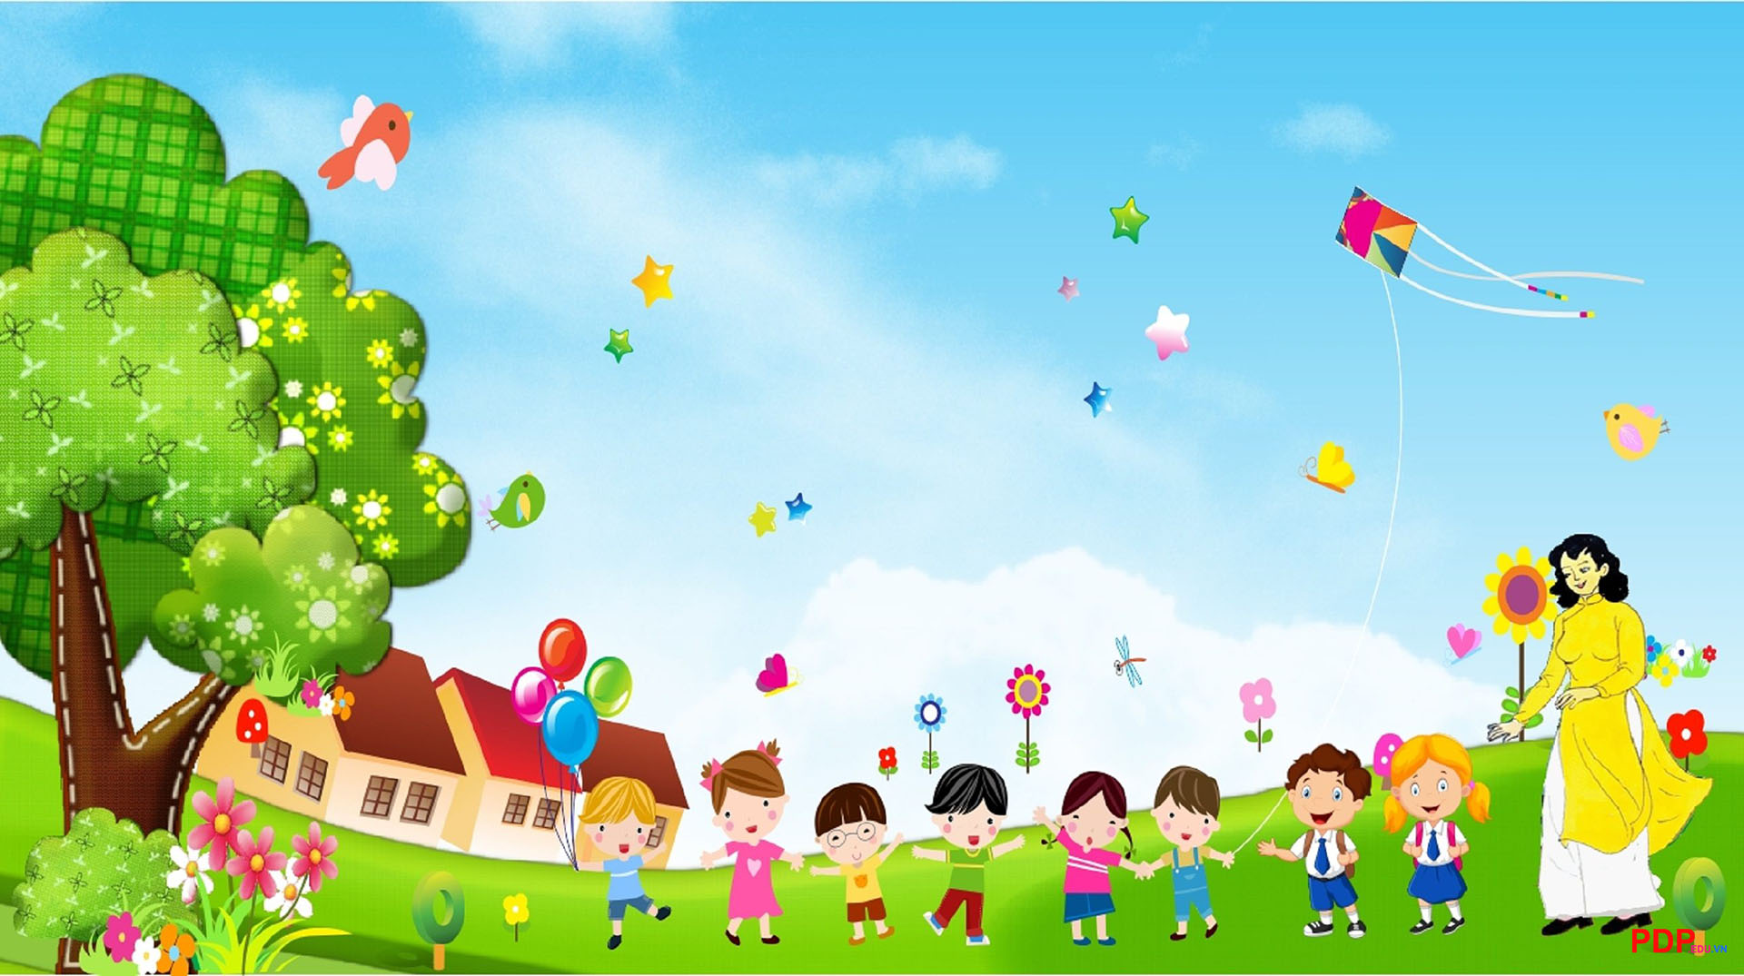

Chào tạm biệt các em !

